Slide 1
Portal de Serviços do Poder Judiciário 28 de Outubro de 2024.

Slide 2
Agenda
Objetivos
Benefícios
Funcionalidades Previstas
Portal de entrada
Serviços:
Cenário Atual
Serviços para a Sociedade
Serviços para o Judiciário
Solução
Eventos de Mensageria
Arquitetura
Dependências
Visão de Futuro
Canal de Suporte

Slide 3
Objetivos
Facilitar o acesso às informações e serviços de forma ágil e segura
Disponibilizar os principais serviços para a sociedade e para a justiça em um único lugar
Aprimorar a eficiência operacional, transparência e acessibilidade

Slide 4
Benefícios
Disponibilização de identidade visual única para acesso a serviços
Divulgação de Serviços e Notícias em um só lugar
Publicação de avisos personalizados
Adoção de linguagem simples
Envio e entrega de Petições iniciais e intercorrentes a qualquer tribunal
Envio e a entrega de Cartas Precatórias e de Ordem, Declínios de Competência e Ofícios entre quaisquer tribunais
Possibilidade de consulta centralizada de processos
Consolidação das Comunicações processuais de todos os tribunais do país, com possibilidade de resposta
Liberação de recursos dos sistemas dos tribunais

Slide 5
Funcionalidades Previstas
Funcionalidades para a Justiça
Carta Precatória ​
Carta de Ordem
Declínio de Competência
Encaminhamento de Ofícios
Funcionalidades para a Sociedade
Consultar Processos
Peticionamento Intercorrente
Integração Domicílio​ Eletrônico
Integração Diário da Justiça​ Nacional
Peticionamento Inicial (2025)
Portal
1. Portal de entrada para todos os serviços. 2. Área específica para: - serviços - notícias - buscas - favoritos - links úteis - gráficos - divulgação sobre sistemas e serviços.

Slide 6
Portal

Slide 7
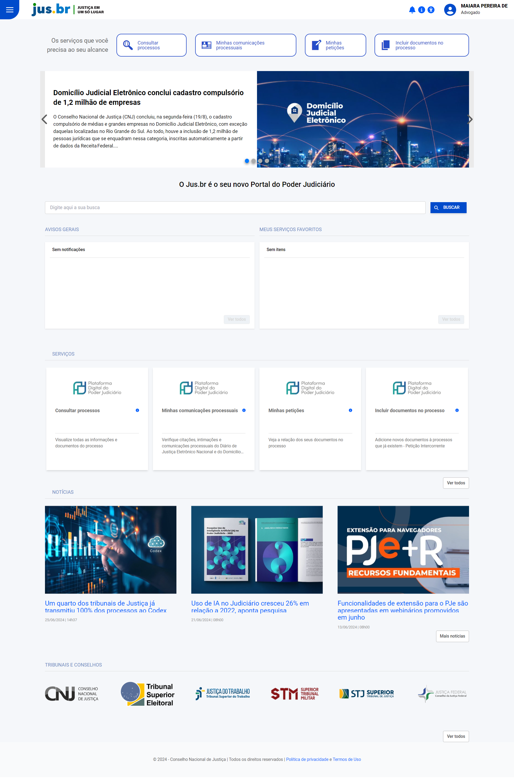
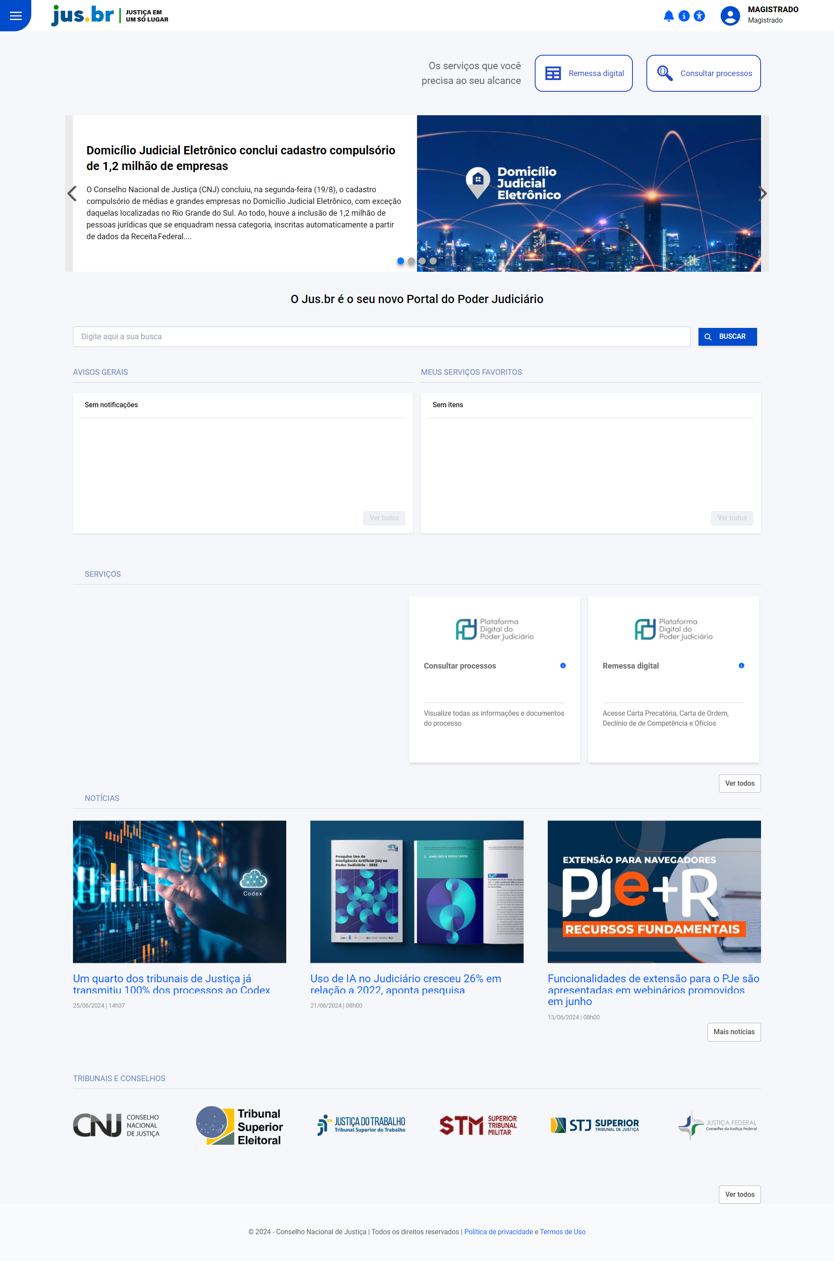
Funcionalidades
Serviços para a Sociedade
Serviços para o Judiciário
Atalhos de Serviços
Notícias
Busca
Avisos e Favoritos
Todos os serviços
Todas as Notícias
Tribunais e conselhos

Slide 8
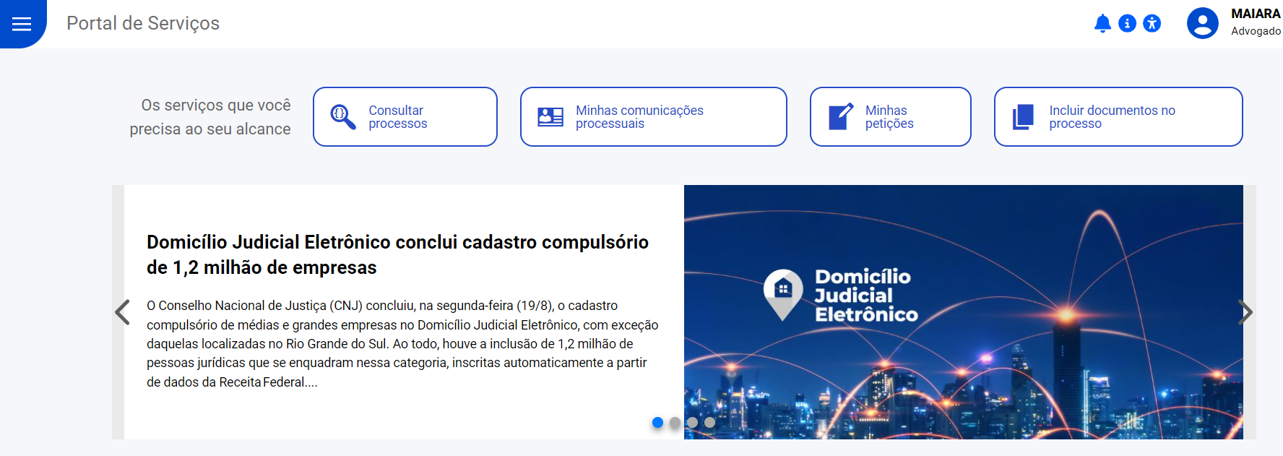
Serviços para a Sociedade

Slide 9
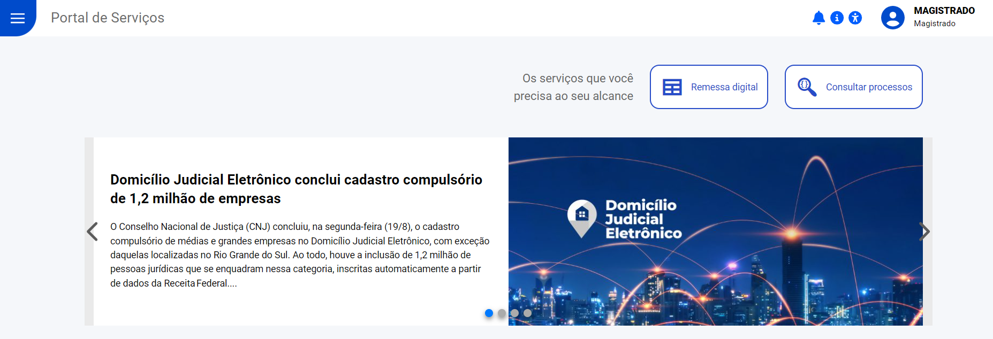
Serviços para Magistrados e Servidores

Slide 10
Serviços

Slide 11
Cenário Atual
Total de Tribunais
93
Fontes de dados implantadas
219

Slide 12
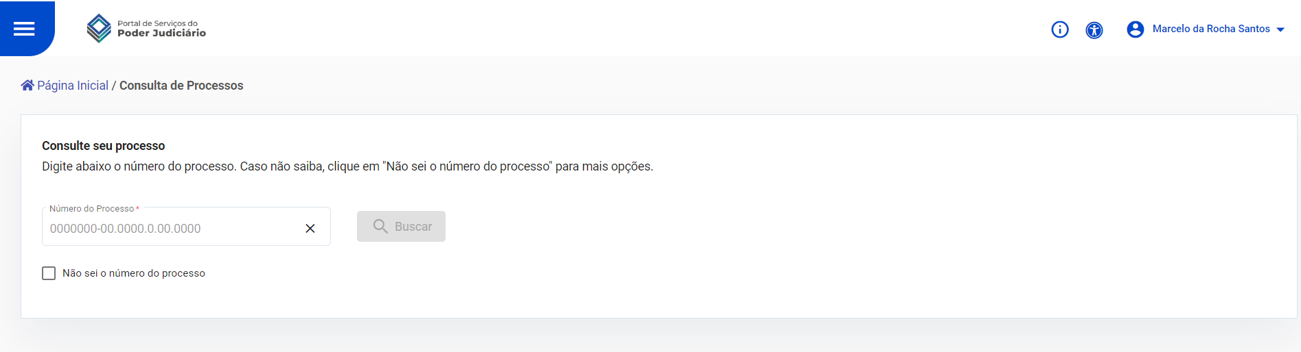
Serviços para a Sociedade
Consulta processual unificada

Slide 13
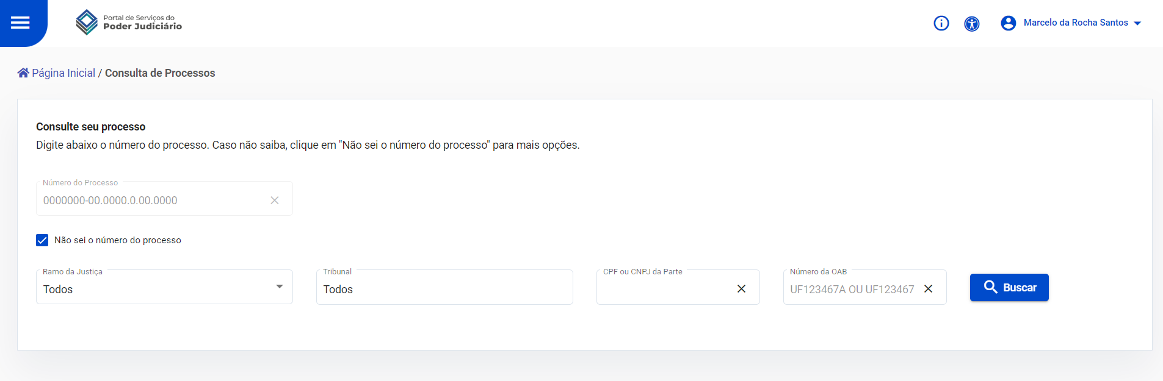
Serviços para a Sociedade
Consulta processual unificada

Slide 14
Serviços para a Sociedade
Consulta processual unificada

Slide 15
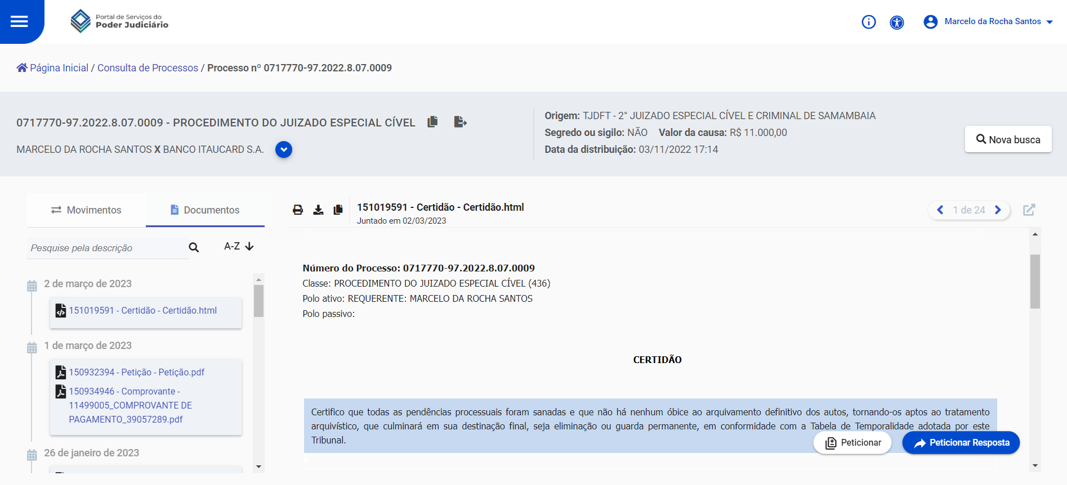
Serviços para a Sociedade
Consulta processual unificada

Slide 16
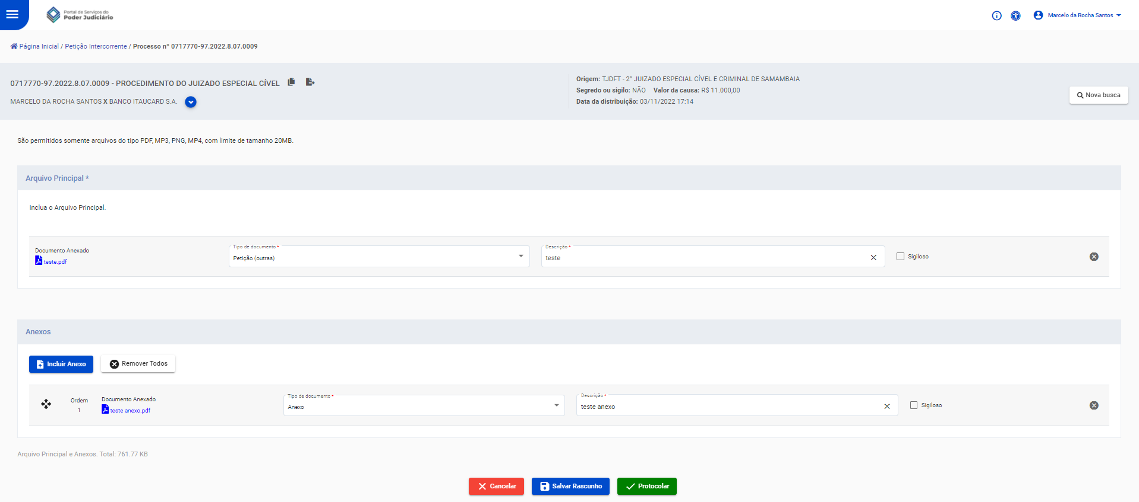
Serviços para a Sociedade
Peticionamento intercorrente

Slide 17
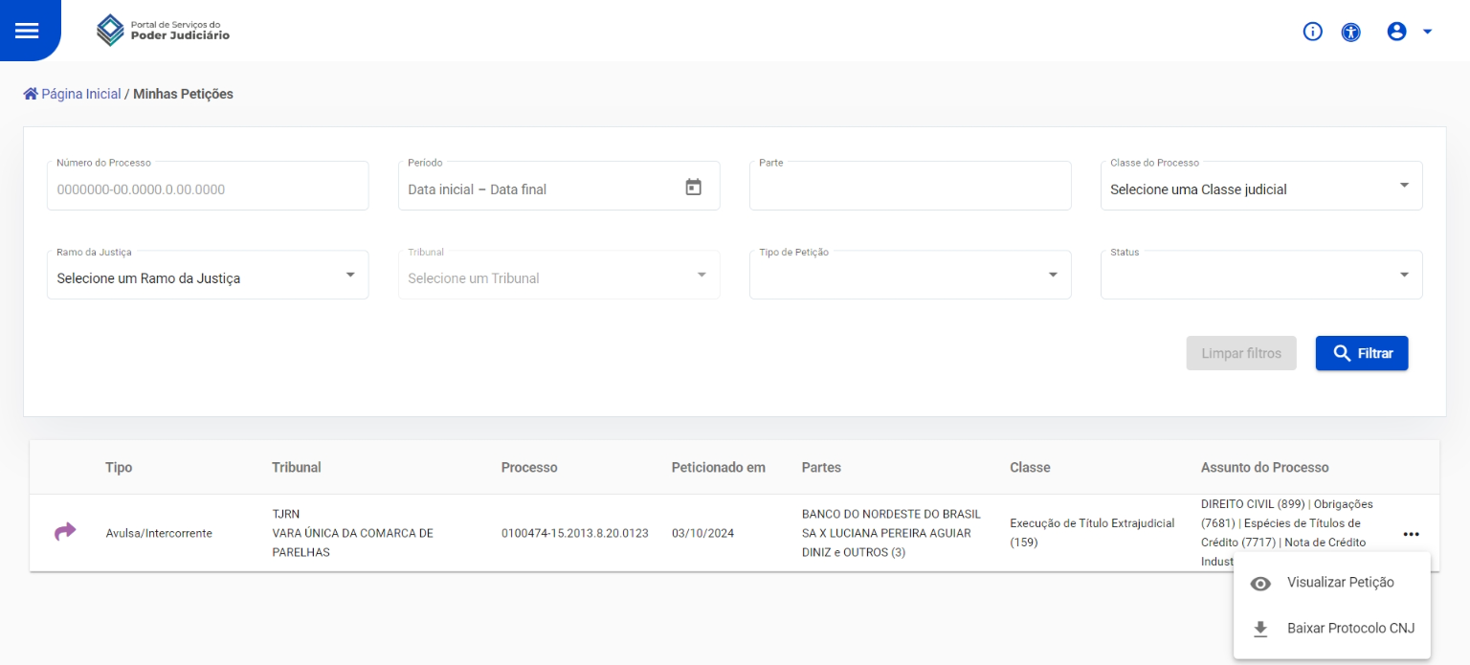
Serviços para a Sociedade
Minhas Petições

Slide 18
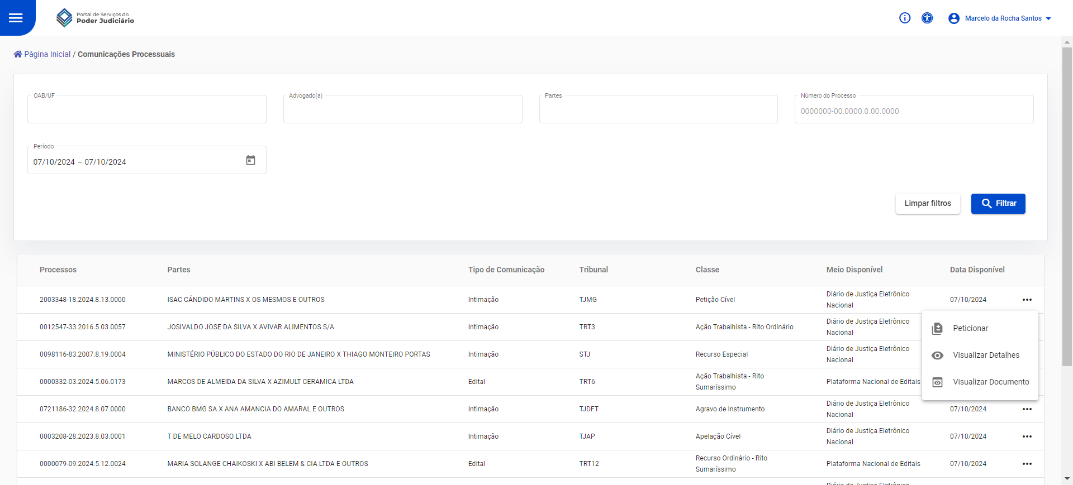
Serviços para a Sociedade
Central de comunicações (DJEN + Domicílio Judicial Eletrônico)

Slide 19
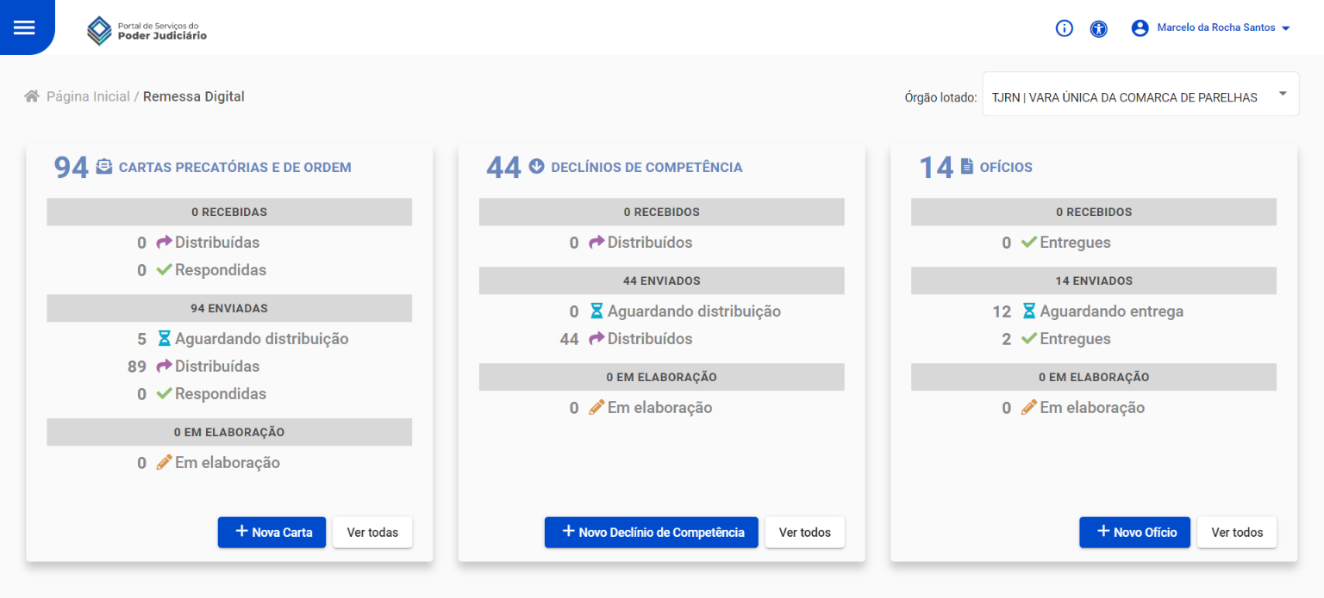
Serviços para o Judiciário
Remessa Digital

Slide 20
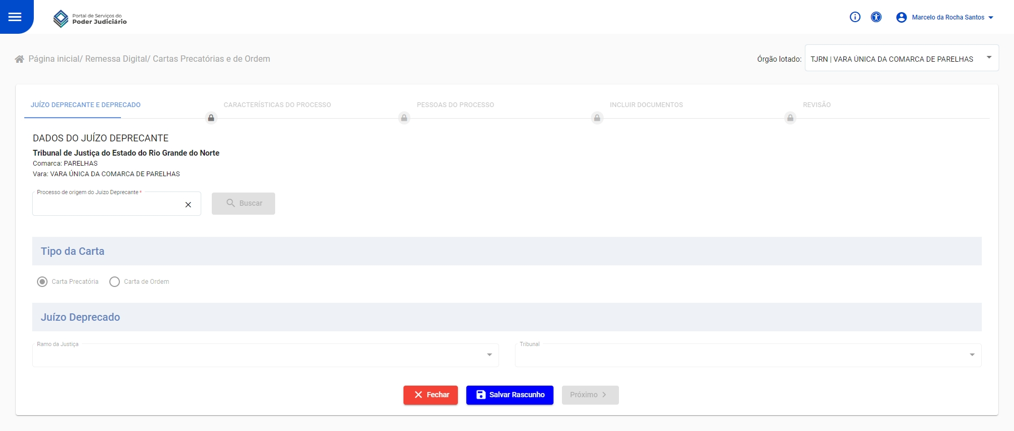
Serviços para o Judiciário
Carta Precatória e de Ordem

Slide 21
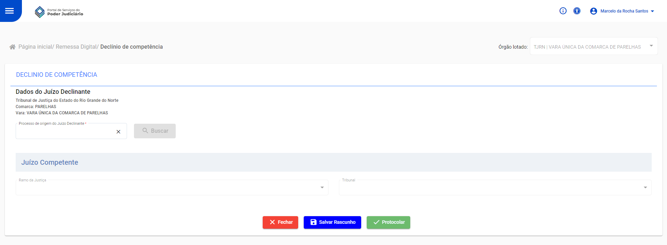
Serviços para o Judiciário
Declínio de Competência

Slide 22
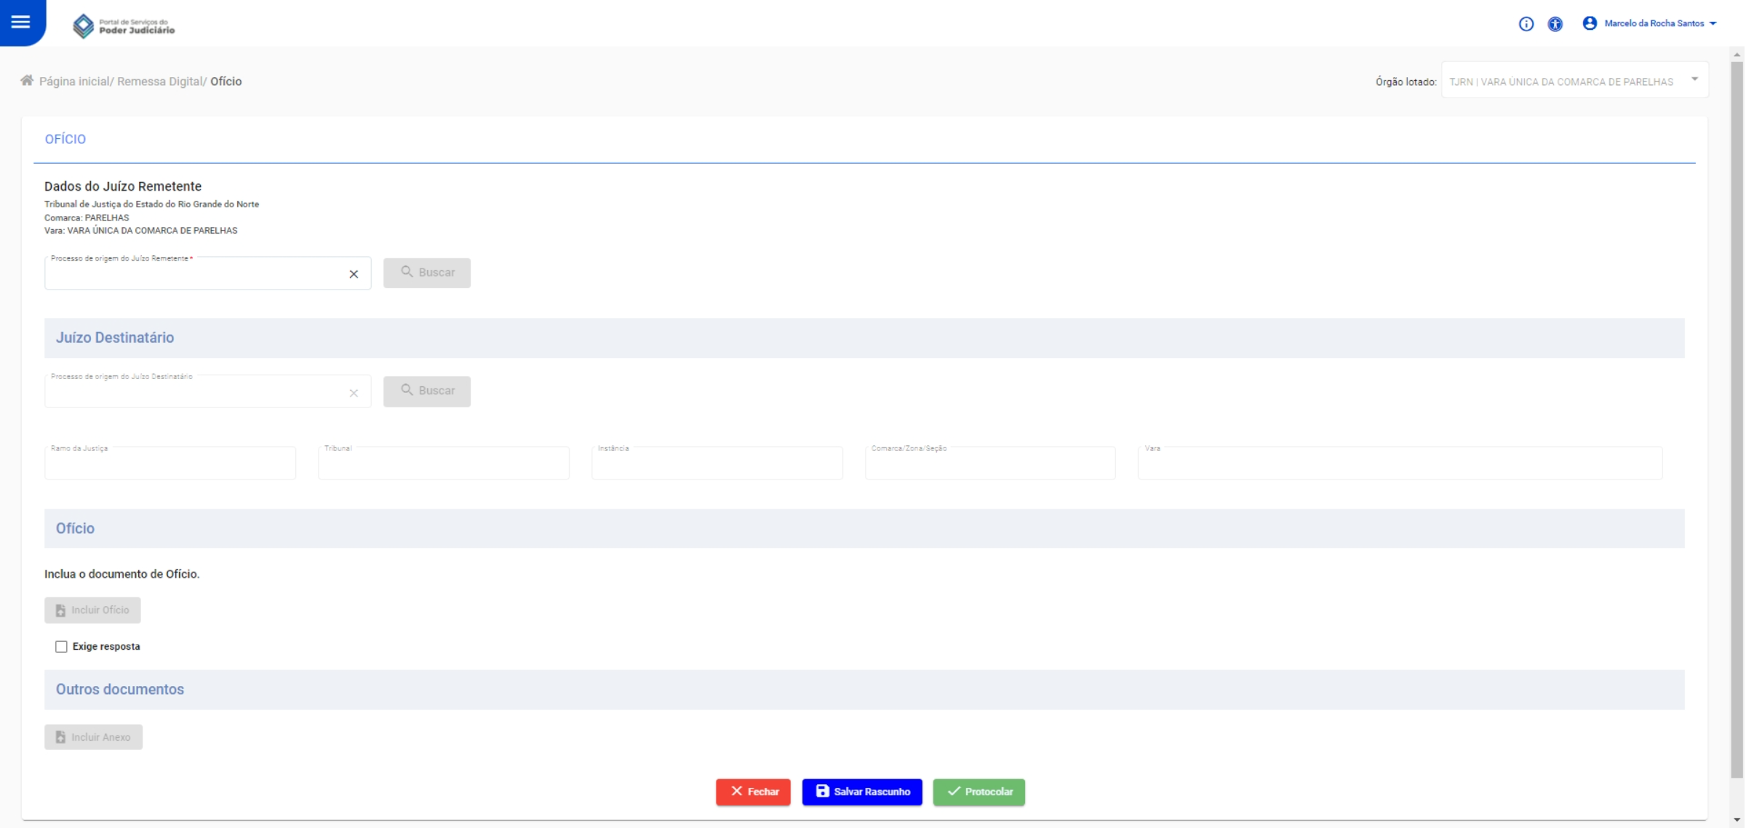
Serviços para o Judiciário
Encaminhamento de Ofícios

Slide 23
Solução
Portal de
notícias e
comunicação
SSO
Serviços
para o
Judiciário
Serviços
para a
Sociedade

Slide 24
Eventos de Mensageria
Principais sistemas:
PJE
PJE-JT
Eproc
Projud
e-SAJ
Outros sistemas que estão com ajustes em andamento:
SCPv

Slide 25
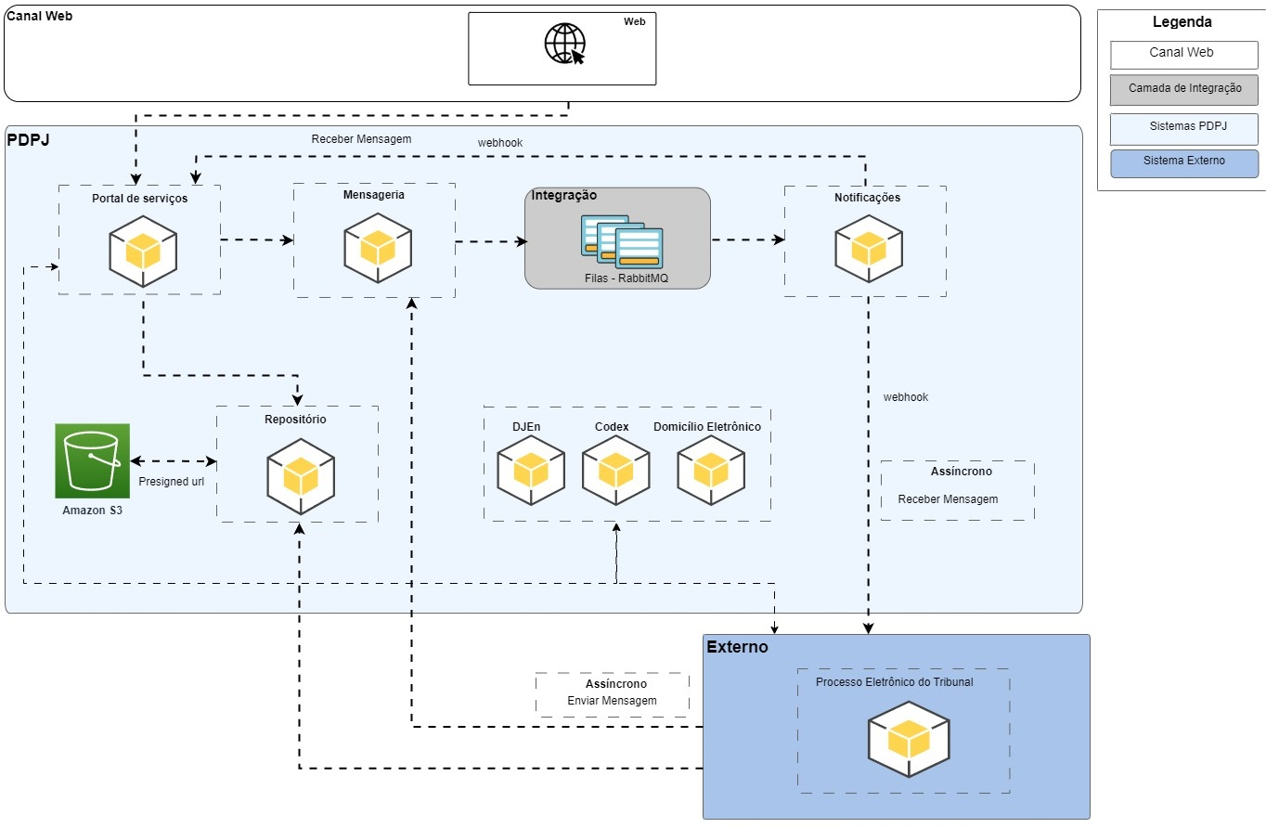
Eventos de Mensageria
Arquitetura

Slide 26
Eventos de Mensageria
Petição Inicial Protocolada
Petição Intermediária Protocolada
Carta Precatória Protocolada
Carta Precatória Respondida
Carta de Ordem Protocolada
Carta de Ordem Respondida
Declínio Competência Protocolado
Declínio Competência Recebido
Ofício Encaminhado

Slide 27
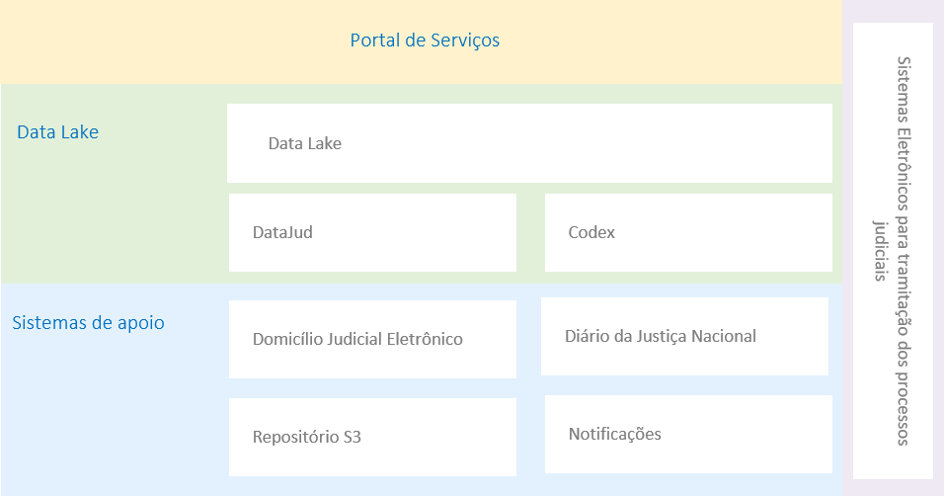
Dependências

Slide 28
Visão de Futuro
Se tornar a cara única do poder judiciário
Simplificar o acesso aos serviços do judiciário para os servidores e sociedade em geral
Permitir acesso a todos os sistemas da PDPJ
Substituir o MNI, enquanto solução de interoperabilidade
Substituir o Marketplace da PDPJ

Slide 29
Canal de Suporte
Está disponível um canal no Rocket Chat do CNJ, para auxiliar no processo de implantação:
https://go.rocket.chat/invite?host=rocketchat.cloud.pje.jus.br&path=invite%2Fqj4jPC
Link para o ambiente de homologação:
https://portalexterno-tribunais.stg.pdpj.jus.br/home

Slide 30
Obrigado!

